Slide 1
Насекомые
Приготовил ученик 3 класса з
Сиваконов Савелий

Slide 2
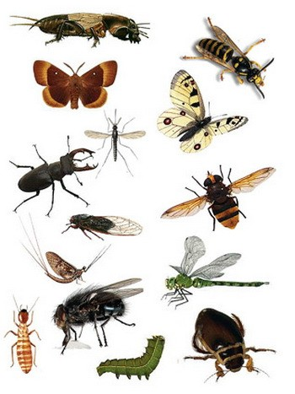
Насеко́мые— класс беспозвоночных членистоногих животных
Насекомые питаются почти всеми живыми существами и продуктами их жизнедеятельности и сами служат основным кормом многих животных и даже некоторых растений.

Slide 3
Внешнее строение
Отделы насекомого
Голова
Брюшко
Грудь

Slide 4
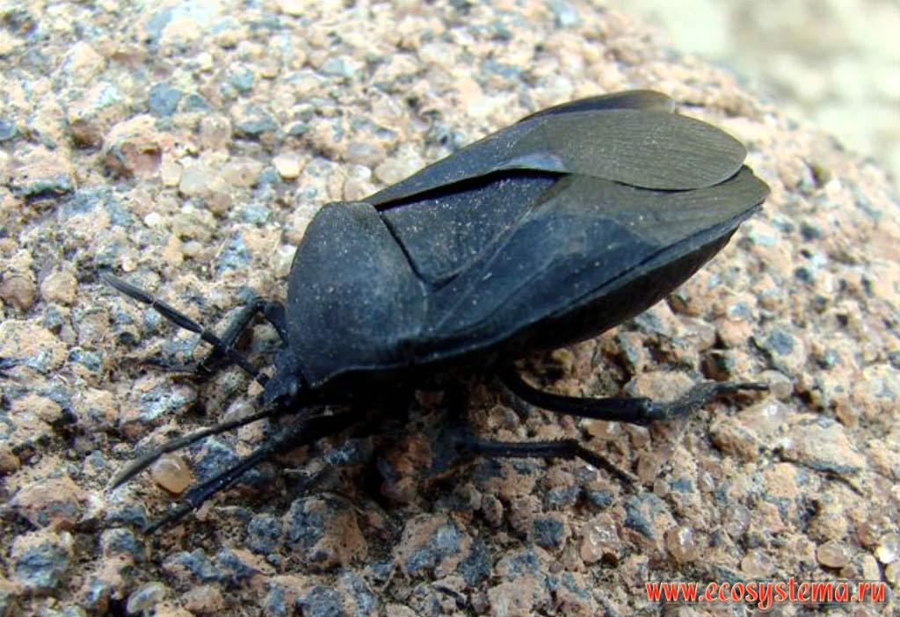
Особенности насекомых:
Тело покрыто хитином

Slide 5
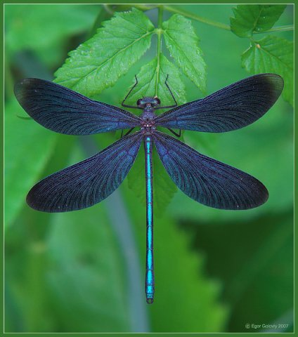
Особенности насекомых:
Способность к полету
Две пары крыльев

Slide 6
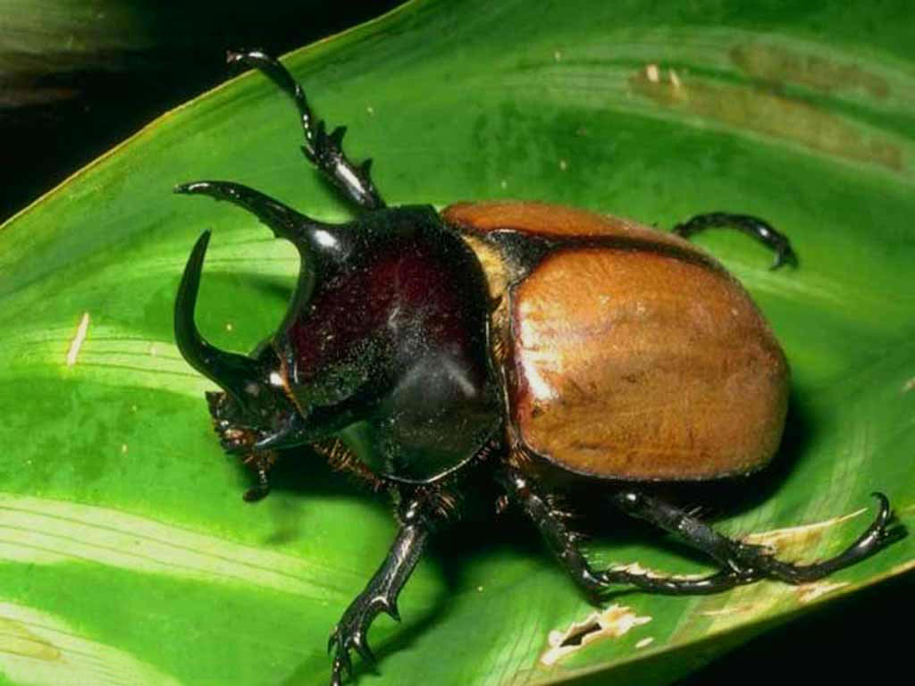
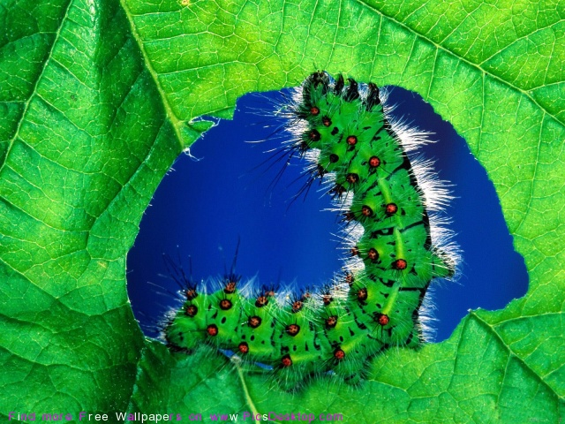
Особенности насекомых:
Хорошо развиты органы чувств
Органы дыхания - трахеи

Slide 7
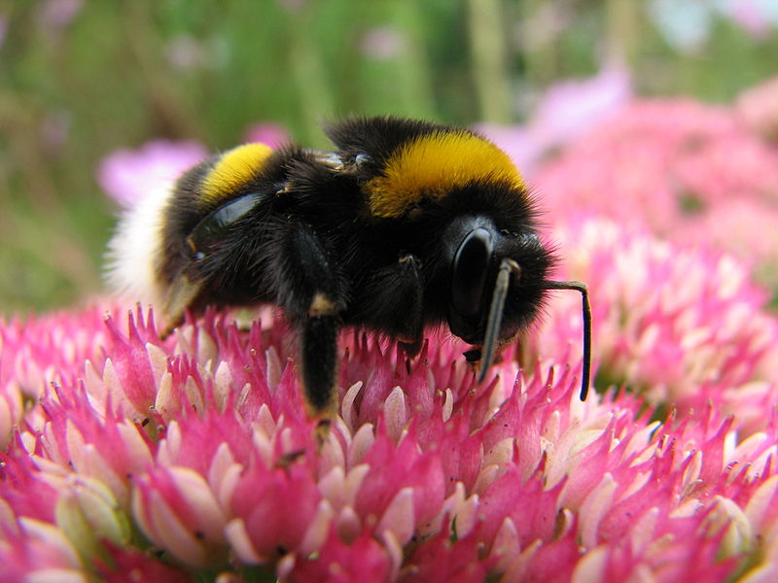
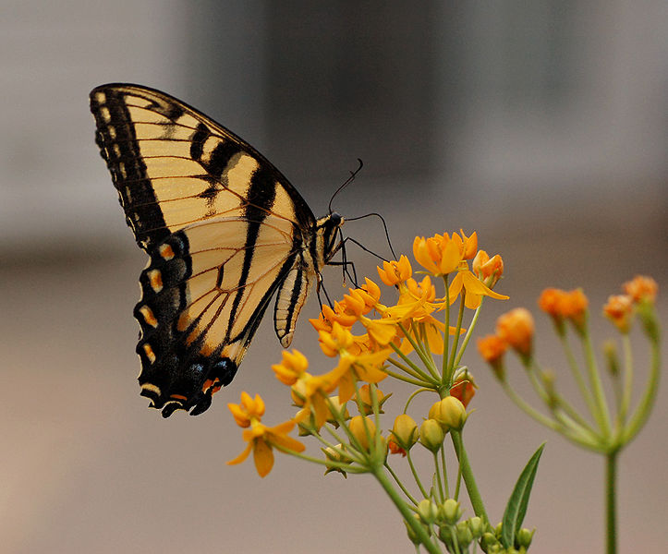
Роль
Насекомые выполняют роль опылителей. Добывая пыльцу на цветках, они способствуют размножению растений

Slide 8
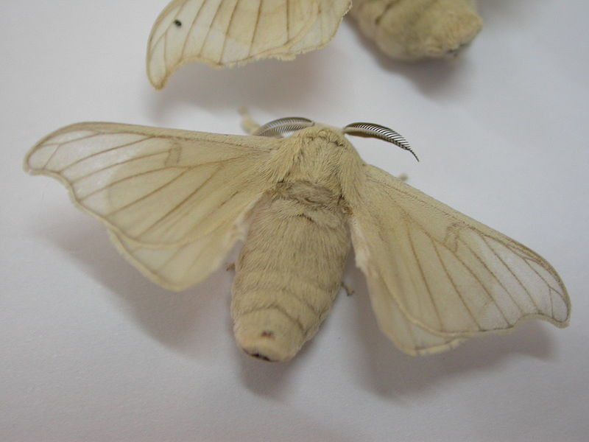
Роль
Из тутового шелкопряда производят шелк.

